Slide 1
本院重要新聞彙整報告
單 位：公共事務室
報告人：游 君 耀
110.6.22
1

Slide 2
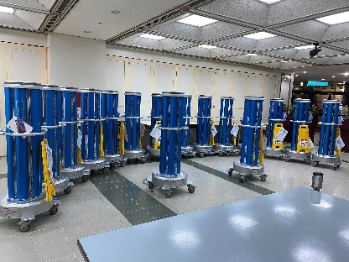
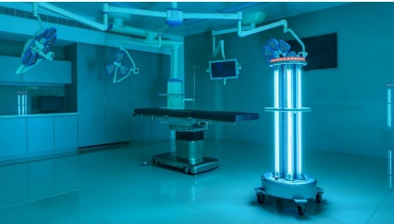
110年6月份協辦活動(新聞稿)
日期 | 主辦單位 | 主 題
1100519 | 社工室 | 主題：惠眾基金會、鼎眾公司攜手捐贈滅菌 機器人 協助北榮科技抗疫 惠眾基金會董監事味丹企業楊頭雄董事長等９人，與醫材大廠鼎眾公司江春松董事長，５月１９日共同捐贈本院1８台紫外線滅菌機器人，結合企業力量，為抗疫盡一份心力，成為醫護同仁最堅強的後盾。院長也特別致贈感謝狀，感謝各界協助提供安全乾淨的醫療環境。

Slide 3
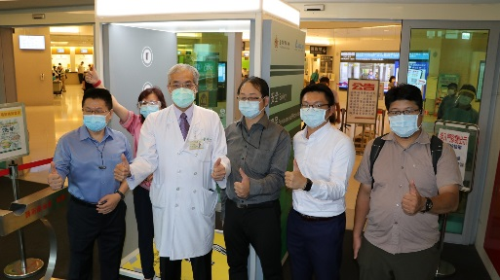
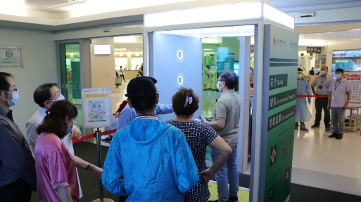
110年6月份協辦活動(新聞稿)
日期 | 主辦單位 | 主 題
1100524 | 醫企部 總務室 | 主題：北榮獲台達捐贈紫外線抑菌艙 齊心鞏固防疫陣線 因應國內新冠肺炎疫情升溫，台達電子5月24日捐贈本院最新紫外線抑菌艙一座，設置於第三門診入口使用，希能協助醫護團隊增加抗疫能量。院長代表本院表達誠摯的感謝，希結合醫院與企業共同的力量，為第一線的醫護同仁及民眾構築最堅強的防疫陣線。

Slide 4

110年6月份協辦活動(新聞稿)
日期 | 主辦單位 | 主 題
1100525 | 教學部 | 主題：北榮線上祝福 勉醫學生精進專業 德仁兼備 本院原訂5月19日舉行109年度畢業實習醫學生惜別晚會，改以預錄影片方式，由許惠恒院長帶領所有副院長們給予温馨祝福。

Slide 5
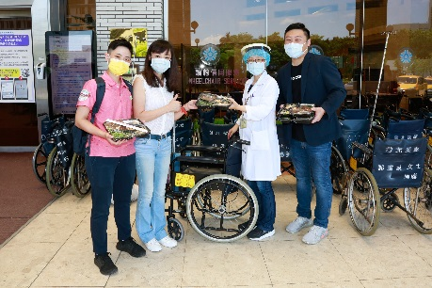
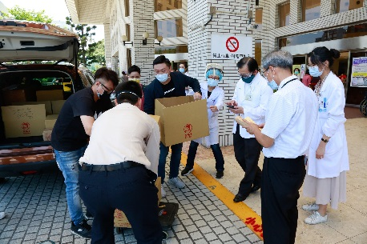
110年6月份協辦活動(新聞稿)
日期 | 主辦單位 | 主 題
1100527 | 社工室 | 主題：政大校友發起！ 捐贈臺北榮總1400份抗疫便當， 用滿滿活力對抗疫情！ 近日疫情嚴峻，各大醫院醫療量能滿載，有感於醫院夥伴們辛苦，政大的校友及EMBA校友會創業主第六期結業的法蘭克肉舖子負責人張舒涵等發起便當捐贈行動，期望透過自身企業的能量，為第一線的抗疫人員加油打氣。

Slide 6
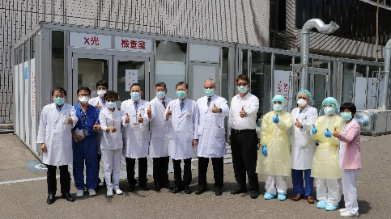
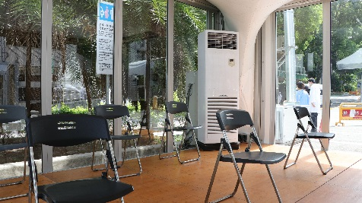
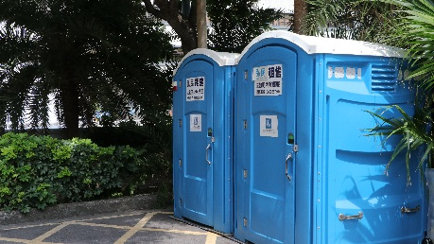
110年6月份協辦活動(新聞稿)
日期 | 主辦單位 | 主 題
1100528 | 急診部 | 主題：善款捐助 北榮第二戶外防疫篩檢站今啟用 微遠文化藝術基金會顧芸董事長及微風慈善基金會廖曉喬策略長善款捐助下，緊急增建第二戶外防疫篩檢站，於5月28日上午正式完工啟用。 院長表示誠摯感謝顧芸董事長及廖曉喬策略長的善行，讓醫院在短短十天內，完成國內設備最完善的篩檢站，空調的氣流方向採檢排出的空氣過濾效果99.97％，經高效濾網（HEPA ）及紫外線殺菌再排到戶外，除了可讓採檢人員獲得最完善的防護，更可避免造成空氣污染。

Slide 7
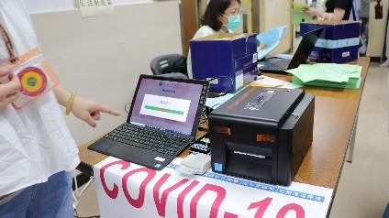
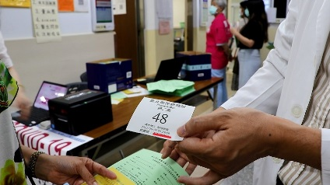
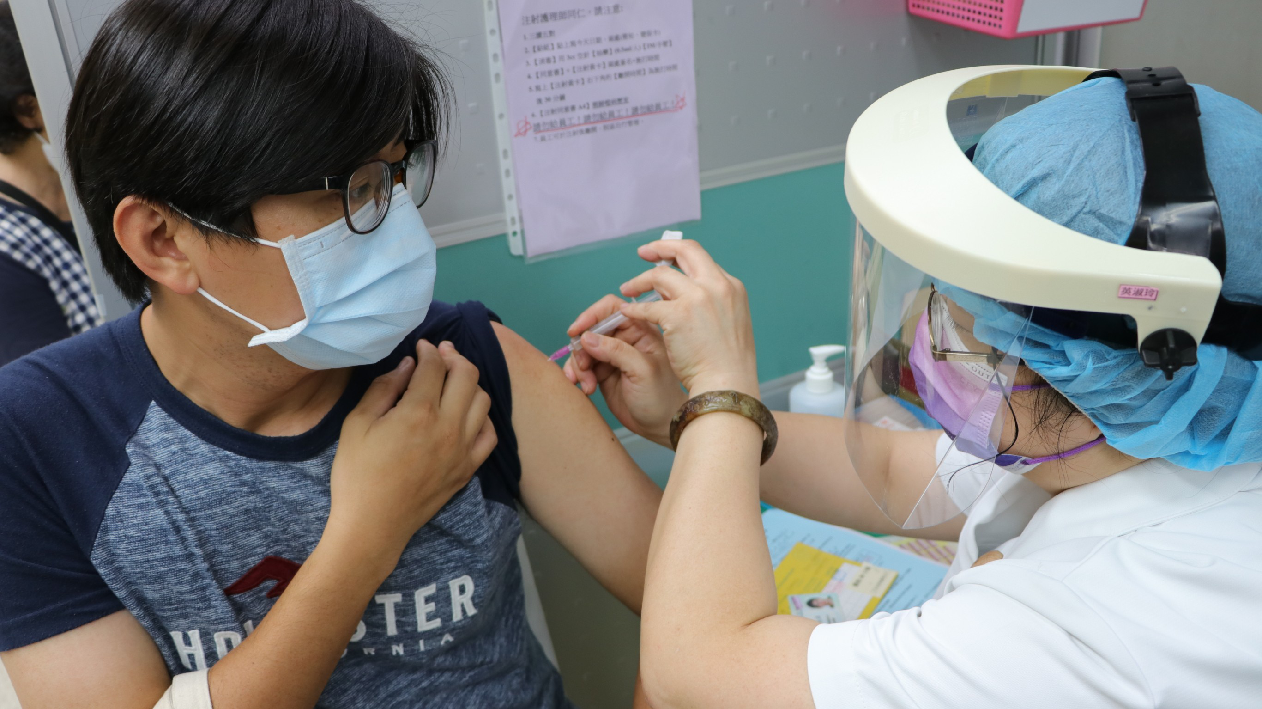
110年6月份協辦活動(新聞稿)
日期 | 主辦單位 | 主 題
1100604 | 家醫部 | 主題：北榮智慧管控 疫苗接種更快速安全 因應大規模接種疫苗，達到快速安全施打的目標，宇嘉企業有限公司梁慶成董事長善款捐贈，經家醫部、護理部、資訊室、職安室共同研發「智慧疫苗接種管理系統」，於4日正式啟用，優先試用於大規模員工接種，預計每日接種人數可從400人大幅增加至2000人。有效減少等待時間,大幅提升接種安全。另產生的即時報表可精準掌控施打狀況及疫苗數量，將擴大運用於民眾及社區疫苗接種，全力加速接種速度，早日達成群體免疫的目標。

Slide 8
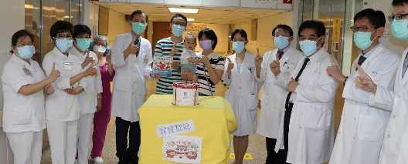
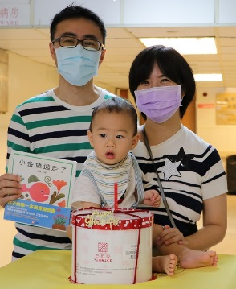
110年6月份協辦活動(新聞稿)
日期 | 主辦單位 | 主 題
1100610 | 護理部 | 主題：中西醫整合治療 睿睿母子歡喜解隔出院 因保母確診不幸染疫的寶寶睿睿，5月26日凌晨收治於本院專責病房，經醫療團隊的努力，6月9日與母親歡喜解隔出院。院長與醫療團隊特別準備蛋糕、卡片與繪本提前為睿睿慶祝周歲生日，祝福這位北榮之子，健健康康長大。睿睿的爸爸與媽媽也十分感謝醫療團隊給予睿睿一個永生難忘的慶生會！

Slide 9
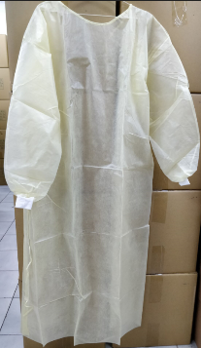
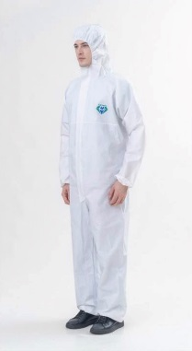
110年6月份協辦活動(新聞稿)
日期 | 主辦單位 | 主 題
1100611 | 補給室 | 主題：新潤企業捐款北榮協助抗疫 新潤企業所屬新潤建設暨新潤興業公司，秉持同島一命的精神，共同捐贈新台幣壹佰萬元，協助本院抗疫，由董事長郭長庚代表捐贈，向主任秘書代表受贈，善款將用於採購隔離衣、防護衣等防疫物資。

Slide 10
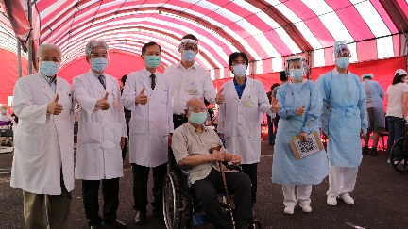
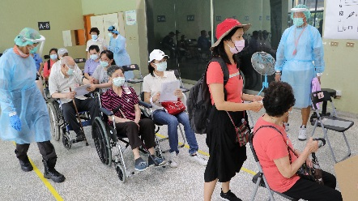
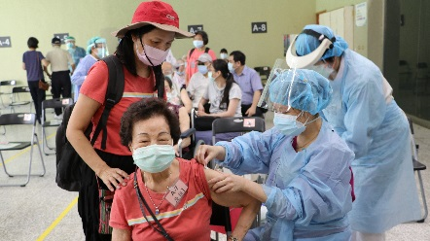
110年6月份協辦活動(新聞稿)
日期 | 主辦單位 | 主 題
1100615 | 家醫部 | 主題：北榮仿「宇美町式」 14線分流快速接種 配合疫苗擴大施打作業，仿效日本「宇美町式」，以病人不動、醫護動的方式，分3個注射區14線同步接種。醫療團隊也就動線、步驟等不斷滾動式檢討，希望提供民眾最快速、最舒適的接種服務，達到空間妥善運用，最有效率、最方便接種者的施打目標。家醫部表示，民眾於「孝威館」接種，不需要進入醫療工作場域，可減少接觸避免感染；以每批安排140 人接種，每批人停留預計時間40 分鐘計算，每日8小時預計可接種達1400人，有效達到快速安全效果。

Slide 11
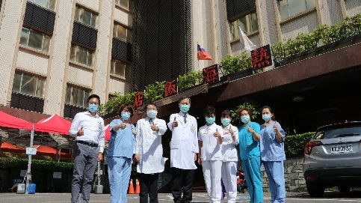
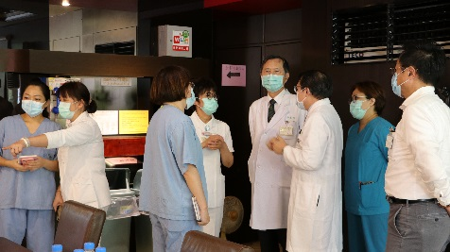
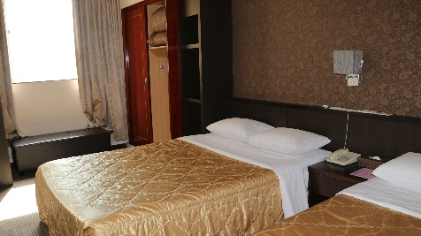
110年6月份協辦活動(新聞稿)
日期 | 主辦單位 | 主 題
1100616 | 醫企部 | 主題： 北榮首承接專責旅館 建置完整區域防疫網 本院接受台北市政府衛生局委託，15日起承接北投區加強版防疫專責旅館，收治醫院或社區篩檢站快篩陽性且為無症狀或輕症，以及雖達出院標準但居家隔離有困難者，將以救護車規格的防疫巴士接送病人，最大收治容量可達188人。院長特別視察相關整備工作，並表示建院來首次承接防疫旅館任務，不僅能強化附近區域防疫網的完整性，更能提高醫療機構的運轉效能，減少居家及社區傳播。

Slide 12
110年6月安排媒體採訪(計6則)
日期 | 單位 | 科別 | 受訪人員 | 主題 | 媒體
2021/6/10 | 傳醫部 兒醫部 | 兒童感染科 | 龔彥穎主任 林妙秋主任 | 中西醫聯合整治 染疫母子解隔出院 | 台視新聞/張元春
2021/6/11 | 傳醫部 兒醫部 | 兒童感染科 | 龔彥穎主任 林妙秋主任 | 中西醫聯合整治 染疫母子解隔出院 | TVBS新聞/王皓慈
2021/6/15 | 家醫部 |  | 陳曾基主任 | COVID-19疫苗擴大接種首日 | 聯合報/上報/中央社
2021/6/15 | 院本部 |  | 陳威明副院長 | 京元電子大量篩檢 | 聯合報 蕭雨耘(面訪) 東森新聞/陳惠美(提供資料)
2021/6/16 | 醫企部 內科部 | 心臟內科 | 李偉強主任 李慶威醫師 | 視訊看診 | TVBS十點不一樣/蔣志偉
2021/6/16 | 病檢部 |  | 周德盈主任 | 快速PCR篩檢機器 | 東森新聞/高紹偉

Slide 13
110年6月份新聞摘要(計39則)
日期 | 主 題 | 報導媒體
20210512 | 季節轉換，最怕心肺不給力
20210512 | 治療癌症!這療法有機會 醫師：提高存活率
20210514 | 北榮搶救「骨肉瘤」少女 突破全球關鍵技術是這件事
20210516 | 被需要感隨年齡降低 關係營造 別等退休後
20210517 | 北榮宣布降載 防院內感染 病人檢測陰性才可住院
20210517 | 防疫不便出入醫院 北榮創腦中風LINE平台
20210517 | 染疫叫救護車 等2天仍未送診
20210517 | 疫情升溫保量能 北榮、長庚、新光醫院暫停非緊急醫療
20210517 | 確診民眾陳情等不到救護車 北市衛生局：調度病房需時間、輕症先待在家
20210518 | 北榮禁老人健檢至6月8日 報告危急者逐一電話通知

Slide 14
110年6月份新聞摘要
日期 | 主 題 | 報導媒體
20210518 | 亞東1確診死亡...北部醫院急診室癱瘓 急診醫籲：政府廣設篩檢站、民眾有症狀再篩
20210518 | 健保卡註記 增列自主健康管理
20210518 | 國泰、北榮降載醫療服務
20210518 | 專家：全台醫院都應總體檢
20210519 | 10大抗疫專家 遠距救急
20210519 | 又1醫學中心淪陷 手術室工友確診 北榮：不影響業務
20210519 | 急診室哀嚎錄 4大醫學中心人山人海篩檢 24小時湧入醫喊「稱不下去」
20210520 | 4012家醫療院所 啟動視訊診療
20210520 | 提供腦中風患者完整照護 北榮研發LINE即時諮詢
20210521 | 高科技抗疫 北榮獲贈紫外線滅菌機器人

Slide 15
110年6月份新聞摘要
日期 | 主 題 | 報導媒體
20210521 | 醫材廠商攜手公益團體 捐北榮滅菌機器
20210524 | 日捐100個牛排便當 政大校友力挺第一線抗疫人員
20210525 | 北榮獲廠商捐贈紫外線抑菌艙
20210525 | 量能吃緊 雙北只剩下28床負壓病床
20210526 | 北榮主任醫師確診 勤務班長「推病床竄各樓」恐藏院內傳播鏈
20210526 | 台北榮總主任醫師染疫 相關接觸者全採陰 醫護士氣大振
20210528 | 防新冠猝死 5症狀快送醫
20210528 | 政大校友發起 贈北榮1千4百個便當
20210529 | 台灣至少還有一週死亡潮 為什麼死亡個案會突然增加
20210529 | 柯文哲見醫護1幕深受感動 直喊「讓我們一起打贏這場防疫戰爭」

Slide 16
110年6月份新聞摘要
日期 | 主 題 | 報導媒體
20210529 | 廖曉喬助北榮共同抗疫 10日內建構戶外篩檢站
20210529 | 輕症隔天變重症 重症醫師：分辨重症 3大徵兆必須看懂
20210530 | 如何預防輕症變重症 專家：趴著能減緩肺部壓力
20210530 | 慢性病患別苦惱 通訊門診怎麼看 台北榮總手把手報你知
20210531 | 比快篩還準 AI判讀X光、大幅提升確診速度，食藥署已核准
20210531 | 柯P喊一人中標 全家篩檢
20210602 | 國泰金控抗疫 再捐1.32億
20210605 | 防疫急需智慧管控 北榮疫苗接種管理新技術 更快速安全
20210608 | Smoking worsens COVID-19, group says, panning study

Slide 18

謝謝聆聽
敬請指導

